Slide 1
Trabalho 2 - MOBILE
Anuska Kepler Rehn
Filipe Gabriel Tobias
Vitor Hugo
Matheus Martins

Slide 2
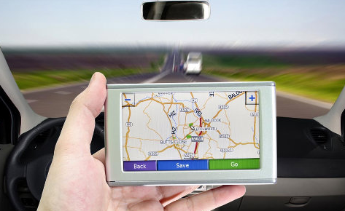
Comum no dia-a-dia: GPS
(Sistema de Posicionamento Global)

Slide 3
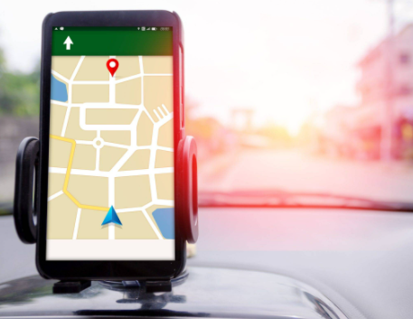
Comum no dia-a-dia: GPS
(Sistema de Posicionamento Global)
Sistema de posicionamento global utilizado em carros, pessoas, aviões, navios, etc.
Toda movimentação da terra é guiada pelo GPS através dos satélites
Formado por 3 segmentos:
1- Espacial: 24 satélites em uso + 4 de “reserva”
2- Controle: monitoramento dos satélites
3- Utilizador: capta sinais dos satélites

Slide 4
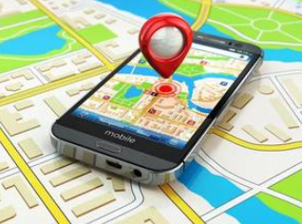
Comum no dia-a-dia: GPS
(Sistema de Posicionamento Global)
De acordo com Carvalho e Araújo (2009), quando falamos sobre um “GPS”, nos referimos a um RECEPTOR GPS
Os receptores coletam os dados enviados pelos satélites e transformam em coordenadas, distância, tempo, deslocamento e velocidade
Essas transformações são feitas através de processamento em tempo real
Atualmente praticamente todo aparelho/dispositivo móvel possui um sistema GPS embutido

Slide 5
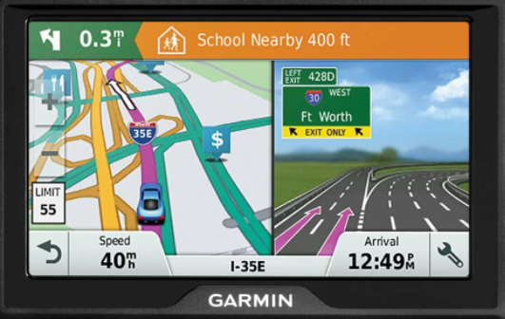
Comum no dia-a-dia: GPS
(Sistema de Posicionamento Global)
O GPS se tornou um dos hardwares mais utilizados na computação móvel, devido ao fato de ele ser extremamente útil.
Ele é utilizado por basicamente todas as pessoas do mundo diariamente, mesmo que de maneira inconsciente.
Locais onde ele é mais utilizado: Aplicativos de geolocalização que oferecem serviço de guia (Google Maps, Waze, etc.), Ifood, Uber ou mesmo Pokémon Go.
Dessa maneira, é possível afirmar que o GPS se tornou um dos hardwares mais úteis que existem na atualidade.

Slide 6

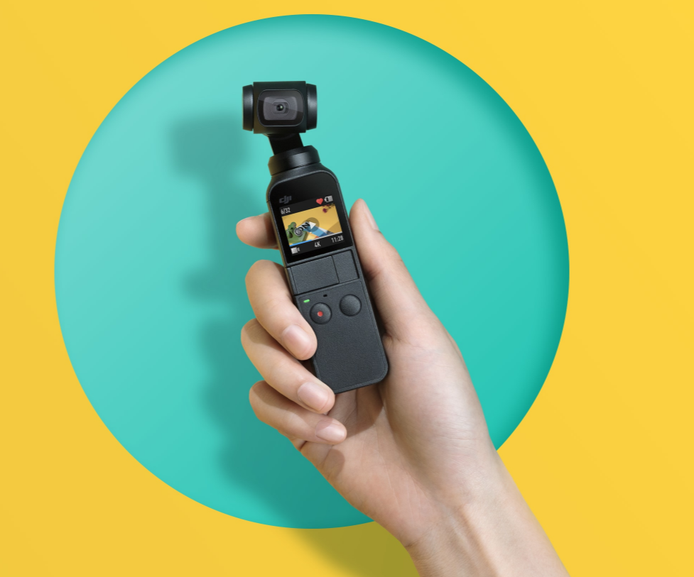
Não rotineiro:
DJI Osmo Pocket Estabilizador de suspensão portátil 3 eixos 4k com câmera integrada

Slide 7
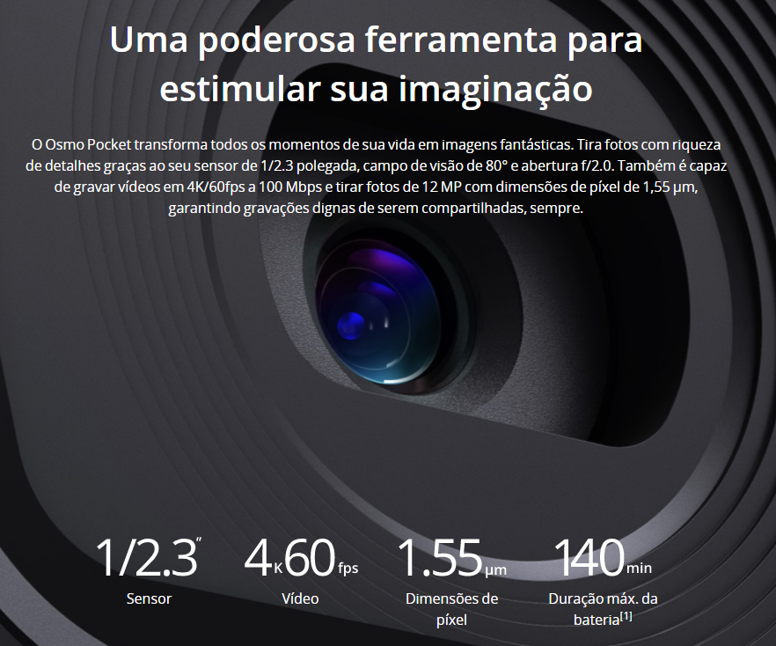

Slide 8
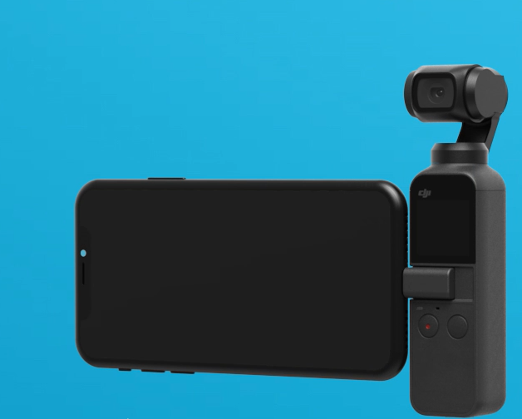
Não rotineiro:
DJI Osmo Pocket Estabilizador de suspensão portátil 3 eixos 4k com câmera integrada
Tradição de inovar
O Osmo Pocket incorpora a abordagem da DJI à tecnologia moderna. O dispositivo menor que um controle remoto foi concebido para ser tão conveniente quanto o seu smartphone, sua carteira e demais itens cotidianos, oferecendo tudo o que você precisa para obter gravações estáveis em qualquer situação.

Slide 9
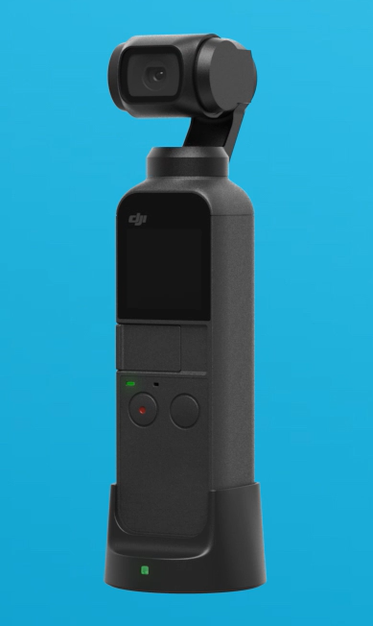
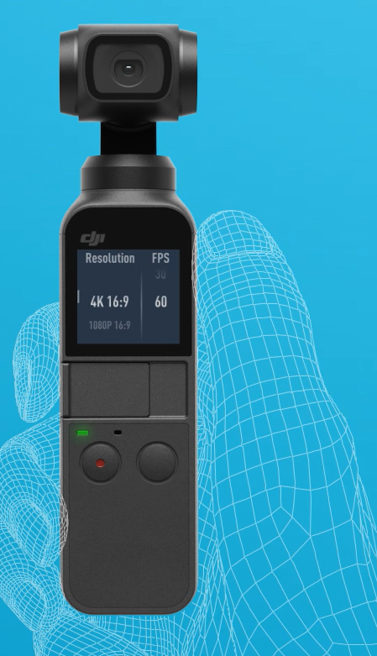
Não rotineiro:
DJI Osmo Pocket Estabilizador de suspensão portátil 3 eixos 4k com câmera integrada
Design portátil
Seu cabo antiderrapante resistente à transpiração oferece um manuseio firme. A tela sensível ao toque e botões integrados oferecem ao usuário uma rápida experiência manual, permitindo selecionar modos e ajustar configurações em poucos toques.

Slide 10
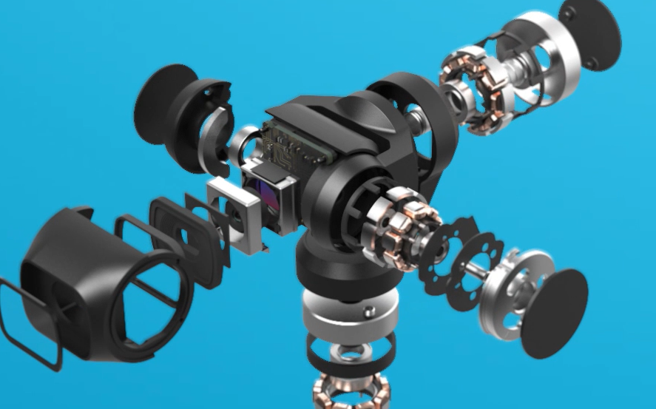
Não rotineiro:
DJI Osmo Pocket Estabilizador de suspensão portátil 3 eixos 4k com câmera integrada
Estabilizador mecânico
Nossos engenheiros desenvolveram um processo de manufatura em microescala para gerar o menor estabilizador triaxial da história da DJI. Esta plataforma de estabilização mecânica em miniatura com motor sem escovas sempre proporciona alta precisão de controle do estabilizador.

Slide 11
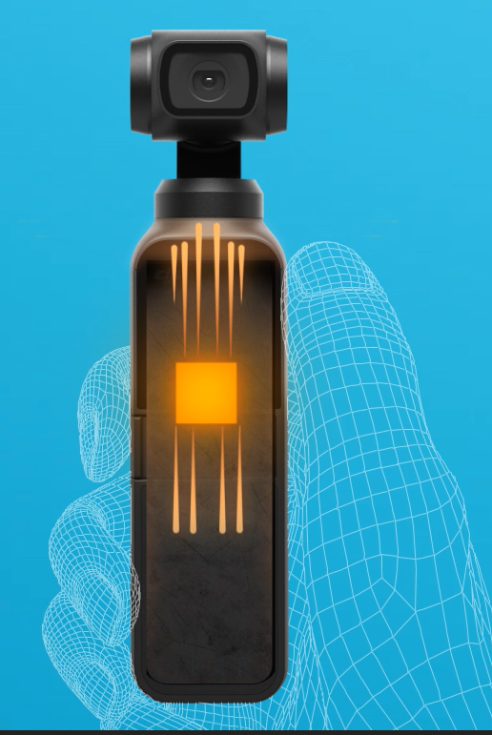
Não rotineiro:
DJI Osmo Pocket Estabilizador de suspensão portátil 3 eixos 4k com câmera integrada
Sistema de resfriamento silencioso
Para uma performance perfeitamente silenciosa, o Osmo Pocket utiliza uma solução de resfriamento passiva sem ventilação capaz de dissipar calor uniformemente, garantindo um desempenho estável e longa vida útil.

Slide 12
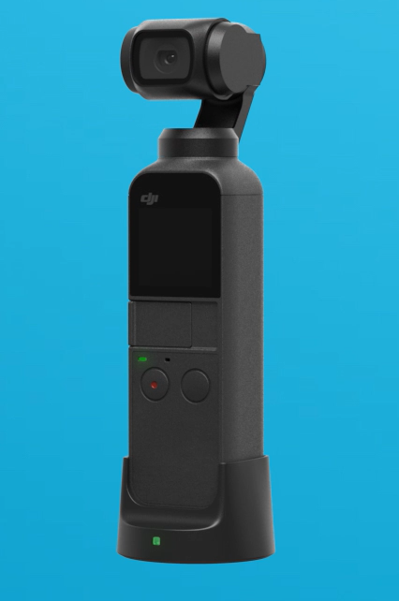
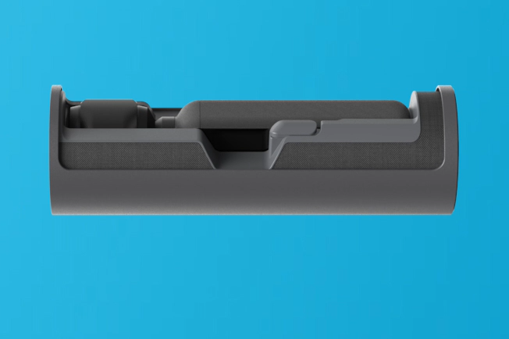
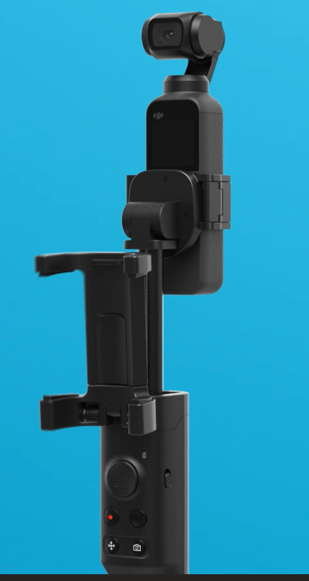
Não rotineiro:
DJI Osmo Pocket Estabilizador de suspensão portátil 3 eixos 4k com câmera integrada
Entrada universal
O Osmo Pocket inclui uma entrada universal para expandir suas possibilidades criativas. Esta interface de expansão multifuncional é capaz de conectar o Osmo Pocket ao seu smartphone, assim como a uma crescente gama de acessórios que permitem que grave como quiser.

Slide 13
Não rotineiro:
DJI Osmo Pocket Estabilizador de suspensão portátil 3 eixos 4k com câmera integrada
Utilidade
Como mostrado anteriormente nas características, o Osmo Pocket é extremamente útil e versátil para gravações e vlogs nos dias atuais. Principalmente para pessoas que trabalham com isso, esse apetrecho se torna uma mão na roda, ajudando eles diariamente no seu trabalho de gravação.

Slide 14
Em projeto/conceito:
Smartphones Xiaomi com fones embutidos

Slide 15
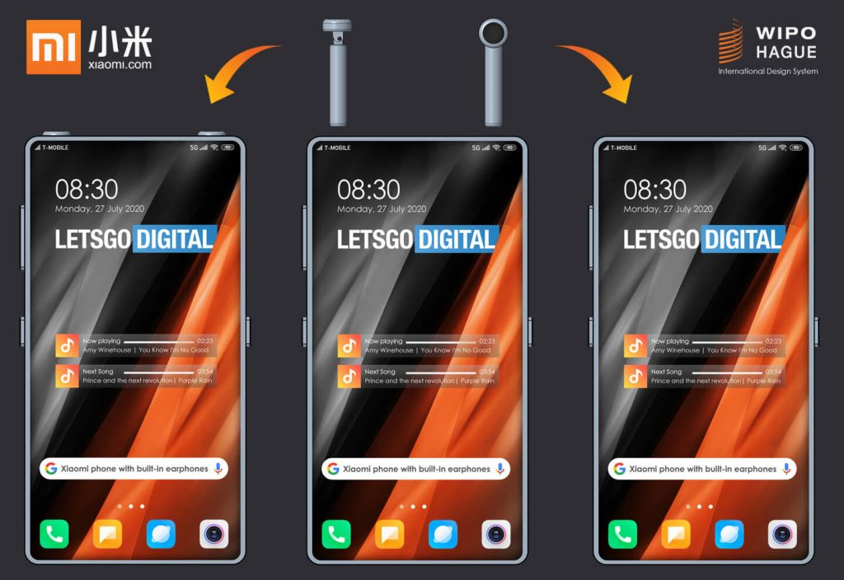
Em projeto/conceito:
Smartphones Xiaomi com fones embutidos
A nova patente de design registrada pela Xiaomi contempla dois círculos no top do smartphone que seriam dois tampões de fone de ouvido removíveis. Com isso você pode guardar os fone no próprio celular e caso a necessidade simplesmente removê-los para usar.

Slide 16
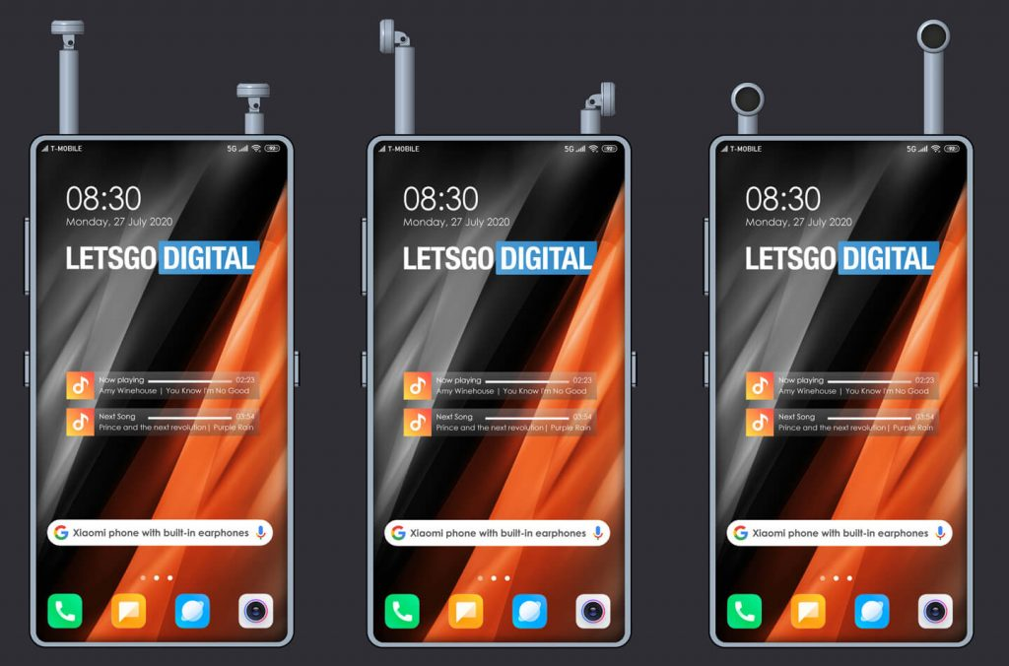
Em projeto/conceito:
Smartphones Xiaomi com fones embutidos
A ideia é que além da mobilidade e praticidade dos fones sem fio serem guardados no próprio celular, é que você não precisaria carregá-los fisicamente pois guardado no compartimento você poderia carregá-los enquanto não usa.

Slide 17
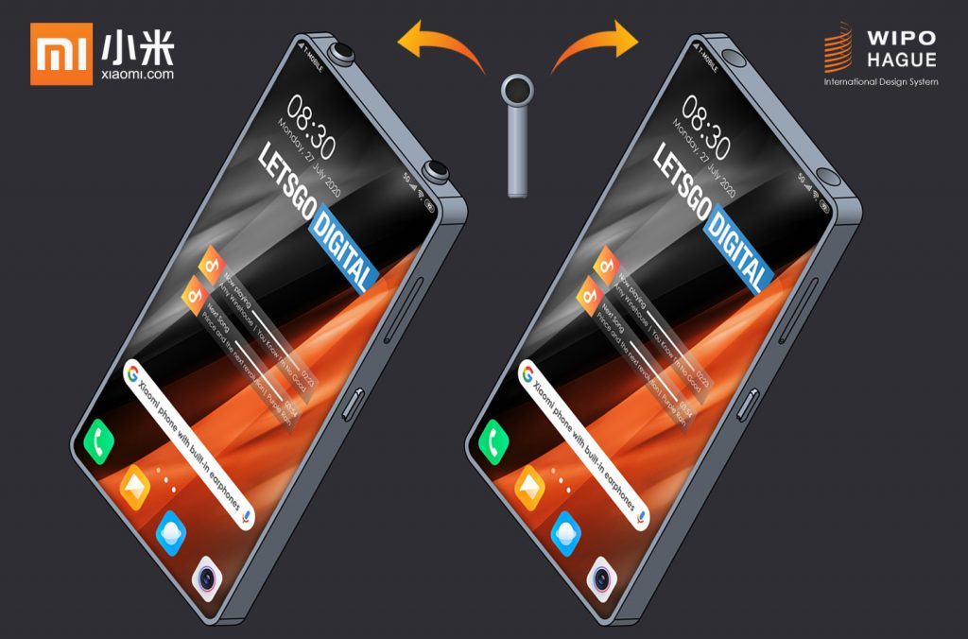
Em projeto/conceito:
Smartphones Xiaomi com fones embutidos
Uma das possibilidades que apresenta é que como a cabeça dos fone podem ser viradas, se deixadas para cima e colocá-las no compartimento os fones podem ser usados como alto falantes do telefone.
O projeto é interessante mas ainda há certa desvantagens para serem solucionadas.

Slide 18
Em projeto/conceito:
Smartphones Xiaomi com fones embutidos
Uma desvantagem notória é a bateria, para suportar o carregamento dos fones e o funcionamento normal do smartphone normalmente ao longo do dia, precisaria com que a bateria fosse capaz de suportar essa energia.
Como os fones ficariam no próprio celular, com esse compartimento então outros componentes teriam que ser movidos ou então removidos.
Outra questão também é a higiene, os fones teriam que antes de serem guardados higienizados pois sujeiras que acabassem ficando junto aos fones ao serem guardados poderiam entrar no alto falante.

Slide 19
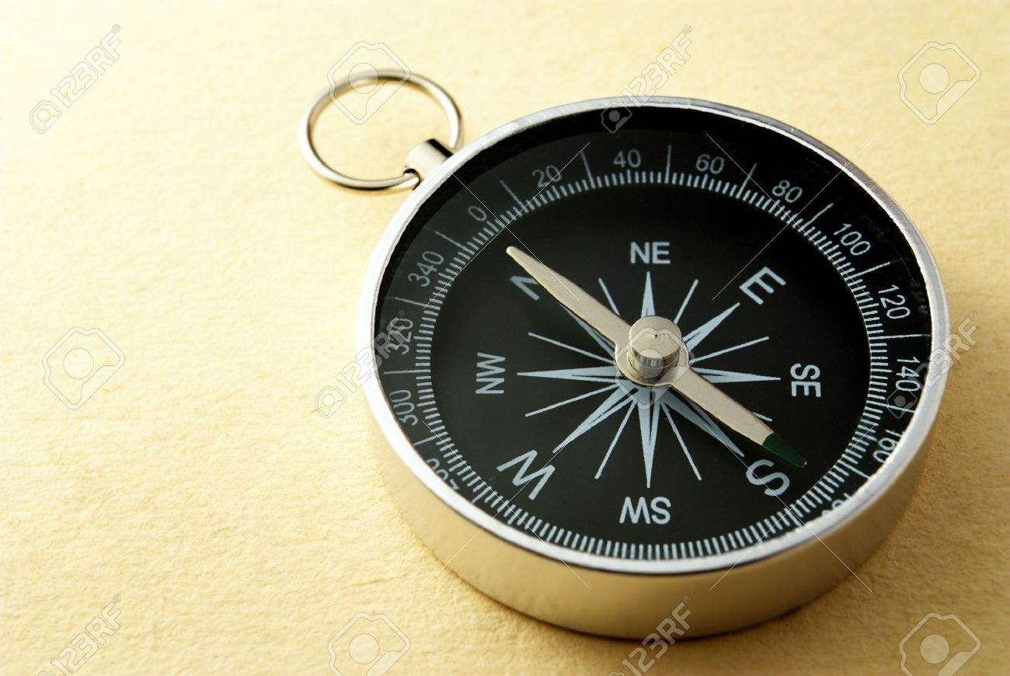
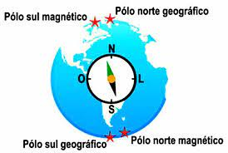
Magnetômetro- Bússola
O que é
Objeto de orientação geográfica desenvolvida 2000 a.C.
Possui uma agulha que indica sempre para o polo norte geográfico da terra
Como ela funciona
Interação das cargas magnéticas de sua agulha com as linhas magnéticas da terra
Sofre a ação do campo magnético terrestre
Fornece todas as direções

Slide 20
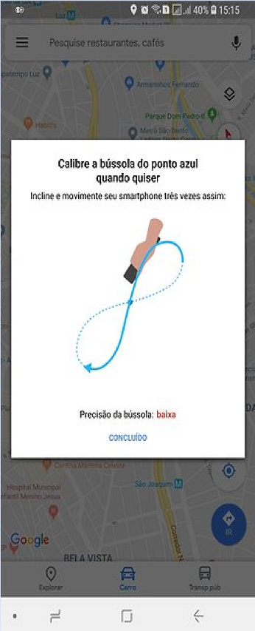
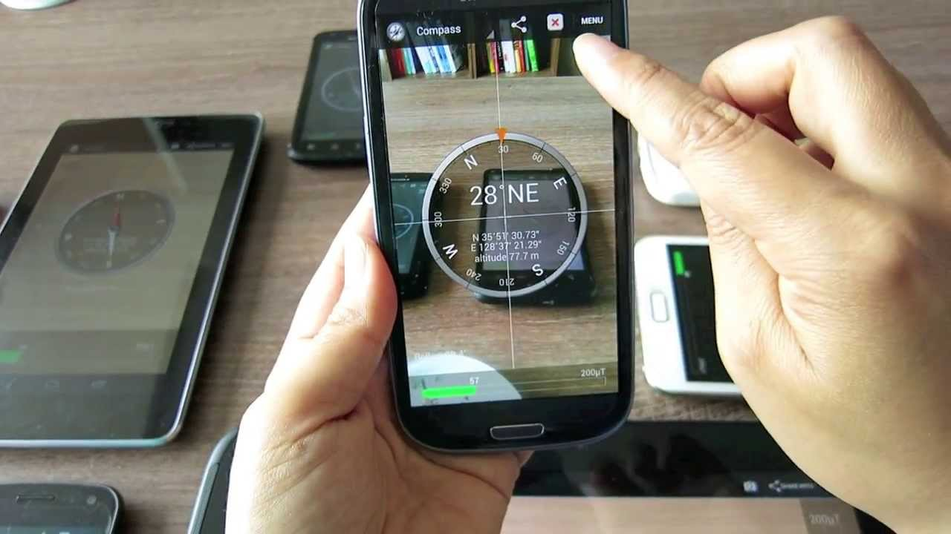
Bússola no smartphone
Bússola Digital
Magnetômetro no interior dos smartphones
Aplicativos adequados
Smart Compass
Se o magnetômetro pode ajudar na entrada/processamento/saída de algum cenário que utiliza a Computação Móvel?

Slide 21
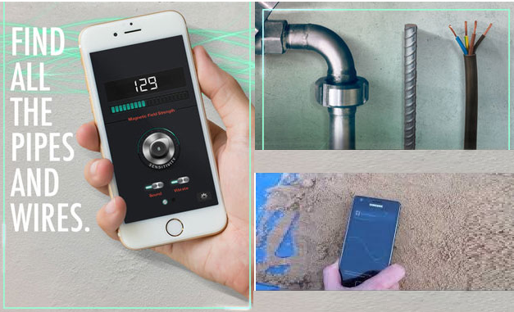
Magnetômetro como detector de metal
Consegue detectar metais magnéticos
Tubos
Fios

Slide 22
Fontes:
https://brasilescola.uol.com.br/geografia/gpssistema-posicionamento-global.htm#:~:text=O%20aparelho%20de%20GPS%20%C3%A9,que%20permite%20encontrar%20localiza%C3%A7%C3%B5es%20geogr%C3%A1ficas.&text=A%20localiza%C3%A7%C3%A3o%20geogr%C3%A1fica%20ocorre%20em,a%20latitude%2C%20longitude%20e%20altitude.
http://www.ead.uepb.edu.br/arquivos/cursos/Geografia_PAR_UAB/Fasciculos%20-%20Material/Leituras_Cartograficas_II/Le_Ca_II_A08_MZ_GR_260809.pdf
https://www.dji.com/br/osmo-pocket
https://azeheb.com.br/blog/bussola-entenda-como-ela-funciona/
https://www.nextpit.com.br/como-calibrar-sensores-smartphone
https://www.tecmundo.com.br/tutorial/64772-android-aprenda-usar-smartphone-bussola.htm
https://gizmodo.uol.com.br/sensores-smartphones-guia/
https://www.tecmundo.com.br/dispositivos-moveis/155561-xiaomi-registra-patente-celular-fones-fio-embutidos.htm
https://nl.letsgodigital.org/smartphones/xiaomi-smartphone-wireless-headset/

